Slide 1
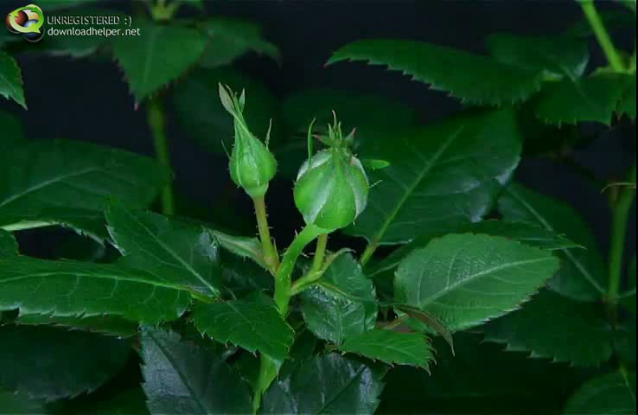
WELCOME TO YOU ALL

Slide 2

শিক্ষক পরিচিতি
পাঠ পরিচিতি
স্বাগত
পাঠ শিরোনাম
শিখনফল
মূল আলোচনা
দলীয় কাজ
মো:- রাশেদ রায়হান (লিটন)
মূল্যায়ন
বাড়ির কাজ
দুর্গাপুর মাধ্যমিক বিদ্যালয় কুমারখালী, কুষ্টিয়া।
ধন্যবাদ
E-mail: rashedraihan1978@gmail.com
Mobile: 01942778660

Slide 3


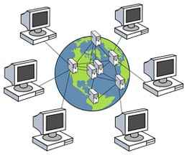
নেটওয়ার্ক টপোলজি
পাঠ পরিচিতি
স্বাগত
পাঠ শিরোনাম
শিখনফল
মূল আলোচনা
দলীয় কাজ
মূল্যায়ন
বাড়ির কাজ
ধন্যবাদ
উপরের ছবি দেখ এবং চিন্তা করে বল

Slide 4

আজকের পাঠের বিষয়
পাঠ পরিচিতি
স্বাগত
পাঠ শিরোনাম
নেটওয়ার্ক টপোলজি
শিখনফল
মূল আলোচনা
দলীয় কাজ
মূল্যায়ন
বাড়ির কাজ
ধন্যবাদ

Slide 5
এই পাঠ শেষে শিক্ষার্থীরা-
পাঠ পরিচিতি
স্বাগত
১.নেটওয়ার্ক টপোলজি কী তা বলতে পারবে।
পাঠ শিরোনাম
শিখনফল
২.নেটওয়ার্ক টপোলাজর প্রকারভেদ উল্লেখ করতে পারেব।
মূল আলোচনা
দলীয় কাজ
৩.নেটওয়ার্ক টপোলজিগুলো সম্পর্কে বলতে পারবে।
মূল্যায়ন
বাড়ির কাজ
ধন্যবাদ

Slide 6
নেটওয়ার্ক টপোলজি কি?
একটি নেটওয়ার্ক সম্পন্ন হয়ার পরে সেটাকে উপর থেকে দেখলে যেমন দেখা যায় সেটাকেই নেটওয়ার্ক টপোলজি বলে। কম্পিউটার সমুহ পরস্পরের সাথে সংযুক্ত থাকার পদ্ধতিকে নেটওয়ার্ক টপোলজি বলে । নেটওয়ার্ক টপোলজিকে ফিজিক্যাল টপোলজিও বলে।
পাঠ পরিচিতি
স্বাগত
পাঠ শিরোনাম
শিখনফল
মূল আলোচনা
দলীয় কাজ
মূল্যায়ন
বাড়ির কাজ
ধন্যবাদ

Slide 7
নেটওয়ার্ক টপোলজিকে চার ভাগে ভাগ করা যায়
পাঠ পরিচিতি
স্বাগত
১/ বাস টপোলজি (Bus Topology)
পাঠ শিরোনাম
শিখনফল
২/ স্টার টপোলজি (Star Topology)
মূল আলোচনা
দলীয় কাজ
৩/ রিং টপোলজি (Ring Topology)
মূল্যায়ন
৪/ মেষ টপোলজি (Mesh Topology)
বাড়ির কাজ
ধন্যবাদ

Slide 8
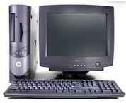



বাস টপোলজি কি?
পাঠ পরিচিতি
স্বাগত
পাঠ শিরোনাম
শিখনফল
মূল আলোচনা
দলীয় কাজ
বাস টপোলজি নেটওয়ার্কে কম্পিউটারগুলো সরাসরি একটি ক্যাবলে যুক্ত থাকে। ক্যাবলটি এক প্রান্ত খেকে অপর প্রান্ত বরাবর চলে যায় তাকে বলে বাস।উক্ত বাসে দুই প্রান্তে থাকে টার্মিনেটর। যা ইলেকট্রিক সিগন্যালকে শুনিয়ে দেয়।
মূল্যায়ন
বাড়ির কাজ
ধন্যবাদ

Slide 9
স্টার টপোলজি
পাঠ পরিচিতি
স্বাগত
পাঠ শিরোনাম
সুইজ
শিখনফল
মূল আলোচনা
দলীয় কাজ
মূল্যায়ন
বাড়ির কাজ
ধন্যবাদ

Slide 10
স্টার টপোলজি
◊একটি কেন্দ্রীয় কম্পিউটারের সাথে যুক্ত হয়ে কম্পিউটার গুলো যে নেটওয়ার্ক তৈরী করে তাকে স্টার টপোলজি বলে।
পাঠ পরিচিতি
স্বাগত
পাঠ শিরোনাম
শিখনফল
মূল আলোচনা
◊নেটওয়ার্কযুক্ত কম্পিউটারগুলো কেন্দ্রীয় কম্পিউটারের মাধ্যমে অন্য কম্পিউটারের সাথে তথ্যআদান প্রদান করে।
দলীয় কাজ
মূল্যায়ন
বাড়ির কাজ
ধন্যবাদ

Slide 11

দলীয় কাজ
পাঠ পরিচিতি
স্বাগত
পাঠ শিরোনাম
কাজ ১নং :- বাস টপোলজি সম্পর্কে আলোচনা কর?
শিখনফল
মূল আলোচনা
কাজ ২নং :- স্টার টপোলজি সম্পর্কে আলোচনা কর?
দলীয় কাজ
মূল্যায়ন
কাজ ৩নং :- রিং টপোলজি সম্পর্কে আলোচনা কর?
বাড়ির কাজ
ধন্যবাদ

Slide 12
মূল্যায়ন
পাঠ পরিচিতি
১. নেটওয়ার্ক টপোলাজি কি?
২. নেটওয়ার্ক টপোলাজি কত প্রকার।
স্বাগত
পাঠ শিরোনাম
শিখনফল
৩.
মূল আলোচনা
দলীয় কাজ
উপরের চিত্রটি কোন টপোলজির?
মূল্যায়ন
বাড়ির কাজ
ধন্যবাদ
৪.
সুইজ
উপরের চিত্রটি কোন টপোলজির?

Slide 13

পাঠ পরিচিতি
বাড়ির কাজ
স্বাগত
পাঠ শিরোনাম
শিখনফল
মূল আলোচনা
“নেটওয়ার্ক টপোলজির গুরুত্ব বর্ণনা কর”
দলীয় কাজ
মূল্যায়ন
বাড়ির কাজ
ধন্যবাদ

Slide 14

পাঠ পরিচিতি
স্বাগত
পাঠ শিরোনাম
THANKS TO YOU ALL
শিখনফল
মূল আলোচনা
দলীয় কাজ
মূল্যায়ন
বাড়ির কাজ
ধন্যবাদ

